Slide 1

Credit Risk Analysis
Inteligência Artificial 2020/2021
Turma 03 – Grupo 26
José David Rocha, up201806371
Telmo Costa Botelho, up201806821
José Rocha :: Telmo Botelho :: IART 20/21 :: Grupo 26 :: 1

Slide 2
Especificação do Trabalho
Supervised Learning é um tipo de machine learning que consiste em formular uma função que mapeia um output para uma determinado input, com base em dados exemplo previamente rotulados. Assim, o modelo infere uma função de classificação a partir de um conjunto de dados de treino.
Pretende-se portanto, através do data set fornecido, utilizar este tipo de machine learning de modo a prever o risco associado a um empréstimo bancário. Com efeito, o objetivo será inferir se um cliente é capaz de pagar a sua dívida dentro de prazos previamente estabelecidos, com base num conjunto de parâmetros fornecidos. Alguns dos parâmetros relevantes para esta previsão são: quantidade de dinheiro associado a um empréstimo, a taxa de juros, o histórico do cliente, o salário do cliente, o valor de cada prestação, entre outros.
Bibliotecas utilizadas: pandas, NumPy, matplotlib, plotly, seaborn, sklearn.
O dataset está disponível no Kaggle e o trabalho realizado está documentado num Jupyter Notebook. O código também está presente num repositório GitHub.
José Rocha :: Telmo Botelho :: IART 20/21 :: Grupo 26 :: 2

Slide 3
Algoritmos a Implementar
Decision Trees
Representação de uma tabela de decisão sob forma de árvore. Usa diagramas para mapear várias alternativas e respetivos resultados de decisões, assim como as probabilidades de ocorrerem. De modo a aumentar a precisão deste classificador, será usada uma GridSearchCV (10 splits).
K-Nearest Neighbors
Baseia-se nas amostras vizinhas advindas de um conjunto de treino para obter uma classificação, não necessitando de treino para que seja gerado um modelo. Para classificar este modelo será utilizado KNeighborsClassifier relativo ao módulo sklearn.neighbors.
Neural Networks
Este modelo será baseado na implementação do classificador MLPClassifier relativo ao módulo sklearn.neural_network.
Support Vector Machines
Baseia-se em maximizar a separação entre dados de diferentes classes com vista a aumentar a precisão do classificador. Para tal, será utilizado svm do módulo sklearn.
José Rocha :: Telmo Botelho :: IART 20/21 :: Grupo 26 :: 2

Slide 4
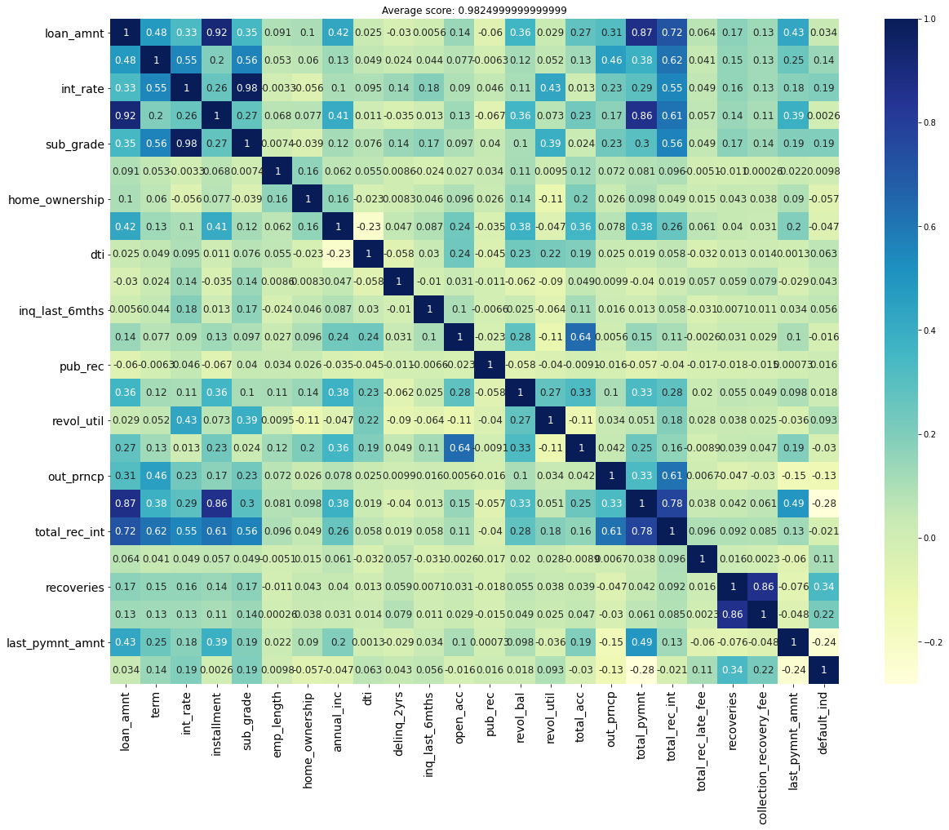
Estado Atual de Implementação
Pré-processamento dos dados
Foi feito uma seleção prévia das colunas pertinentes: começámos por remover as colunas com valores pouco relevantes para a previsão, como ids, nomes e descrições simples sobre a finalidade dos empréstimos, bem como colunas com a maioria dos valores nulos.
Para além disso, gerou-se uma matriz de correlação de modo a remover colunas com informação repetida.
Ainda não foi feito o processamento de outliers.
José Rocha :: Telmo Botelho :: IART 20/21 :: Grupo 26 :: 2

Slide 5
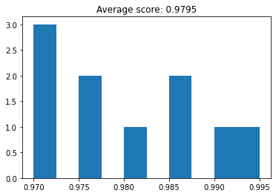
Estado Atual de Implementação
Implementação de Decision Trees
Foram utilizados como hiperparâmetros o número de features, profundidade analizada e critério de divisão. O resultado em termos de precisão foi de cerca de 98%.
Como referido anteriormente, foi utilizada uma GridSearchCv com 10 splits.
A representação da árvore de decisão encontra-se em anexo.
José Rocha :: Telmo Botelho :: IART 20/21 :: Grupo 26 :: 2

Slide 6
Fontes/Referências
Credit Risk Modeling with Machine Learning
Credit Risk Modelling in Python
A Machine Learning Approach To Credit Risk Assessment
Credit Risk Analysis
Credit Risk Modelling Case Study
José Rocha :: Telmo Botelho :: IART 20/21 :: Grupo 26 :: 3

